Slide 1
BÀI 7
TẬP HỢP CÁC SỐ THỰC
(3 tiết)

Slide 2
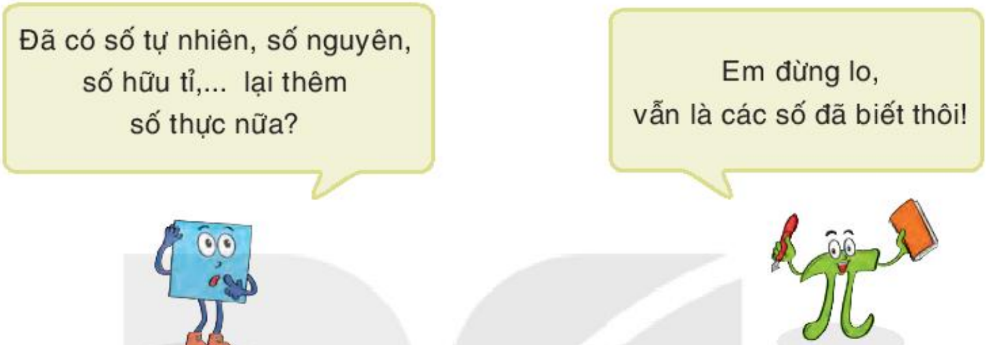
TIẾT 1

Slide 5
Cách viết nào sau đây là đúng $\sqrt{2}∈ℚ$; $π∈𝕀$; 15 $∈$ $ℝ$?
Viết số đối của các số 5,08(299); $−\sqrt{5}$
-5,08(299)
$$\sqrt{5}$$

Slide 6
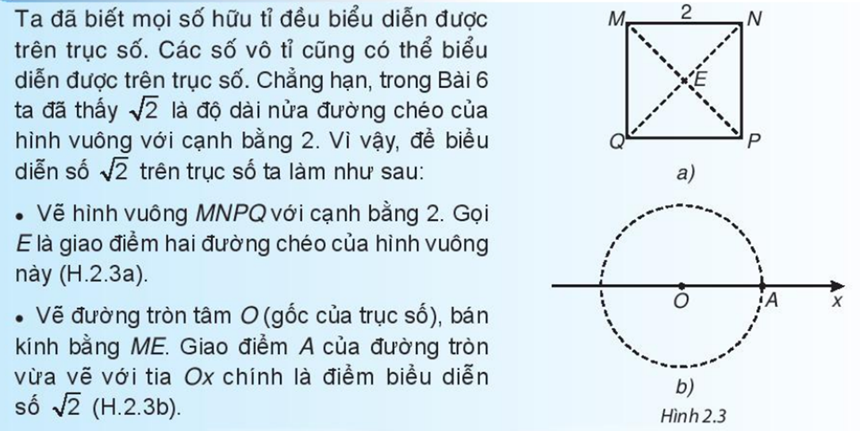

Slide 7
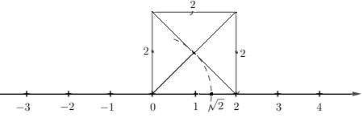
Thảo luận: Em hãy biểu diễn $\sqrt{2}$ trên trục số?
Dựng hình vuông cạnh 2 đơn vị độ dài như bài 6 trên trục số

Slide 8
+ Điểm N biểu diễn $−\sqrt{2}$
+ Điểm biểu diễn hai số đối nhau cách đều gốc O

Slide 9
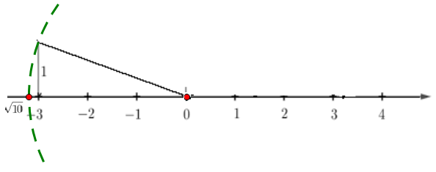

Slide 10
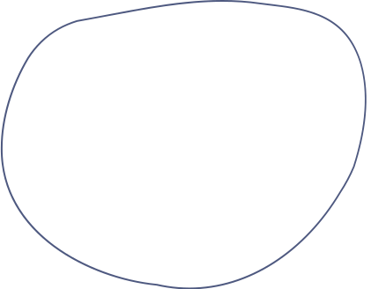
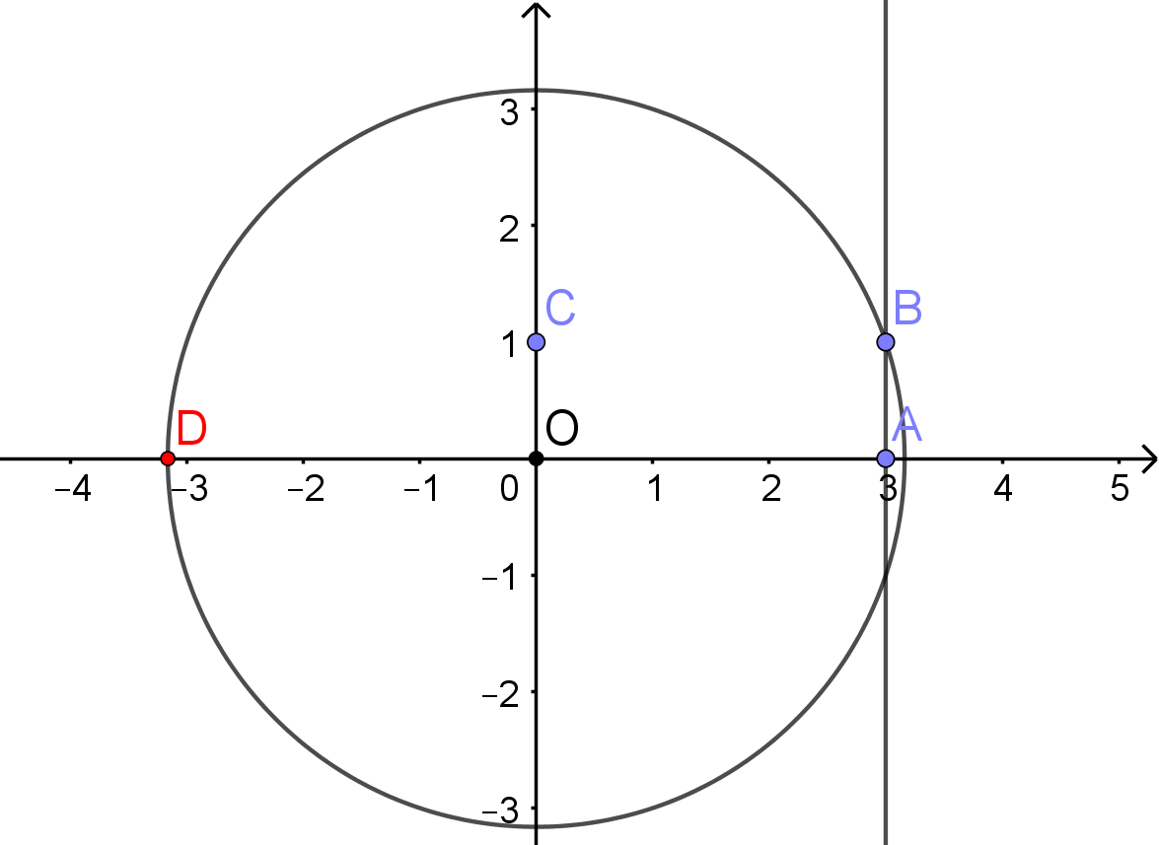
Cách vẽ
Trên tia số Ox, vẽ điểm A biểu diễn số 3.
Vẽ đường thẳng vuông góc với Ox tại A.
Trên đường thẳng này lấy điểm B sao cho AB = 1. Vẽ hình chữ nhật OABC rồi vẽ đường tròn tâm O, bán kính OB. Giao điểm của đường tròn với tia đối của tia Ox (điểm D) là điểm biểu diễn số -$\sqrt{10}$.

Slide 11
Nhắc lại
Số hữu tỉ và số vô tỉ được gọi chung là số thực.
Tập hợp các số thực được kí hiệu là $ℝ$.

Slide 12
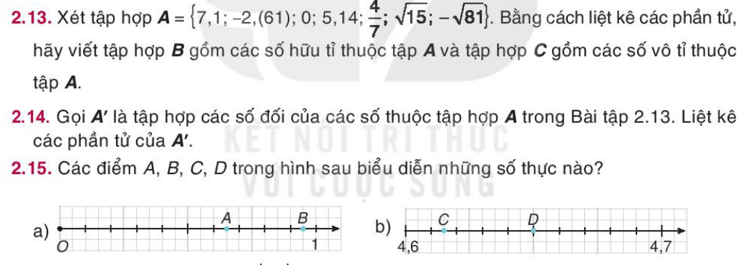

Slide 13
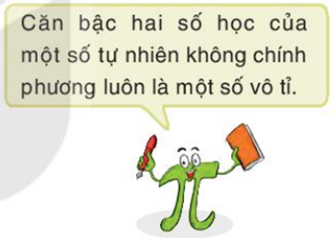
Bài 2.13 (SGK - tr36)
Xét tập hợp A = {7,1; -2,(61); 0; 5,14; $\frac{4}{7}$; $\sqrt{15}$ ; -$\sqrt{81}$ }. Bằng cách liệt kê các phần tử, hãy viết tập hợp B gồm các số hữu tỉ thuộc tập A và tập hợp C gồm các số vô tỉ thuộc tập A.
Giải

Slide 14
Bài 2.14 (SGK - tr36)
Gọi A’ là tập hợp các số đối của các số thuộc tập hợp A trong bài 2.13. Liệt kê các phần tử của A’.
Giải
A’ = {-7,1; 2,(61); 0; -5,14; - $\frac{4}{7}$; $− \sqrt{15}$; $\sqrt{81}\}$

Slide 15
Bài 2.15 (SGK - tr36)
Các điểm A, B, C, D trong hình sau biểu diễn những số thực nào?
0,65
0,95
4,615
4,65

Slide 16
HƯỚNG DẪN VỀ NHÀ
02
01
03
Hoàn thành các bài tập còn lại SGK và bài tập SBT
Ôn lại kiến thức đã học
Chuẩn bị bài sau

Slide 18
KHỞI ĐỘNG Thảo luận nhóm
Cho biết nếu một tam giác vuông có cạnh góc vuông bằng 1 và $\sqrt{2}$thì cạnh huyền của tam giác bằng $\sqrt{3}$. Em hay biểu diễn số $\sqrt{3}$ trên trục số?

Slide 19
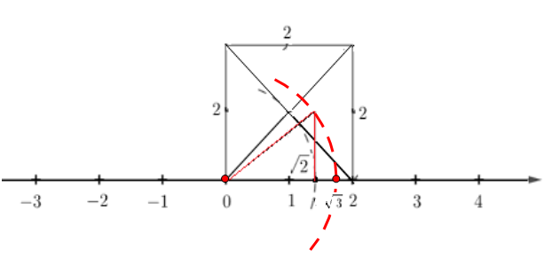
Dựng lại điểm $\sqrt{2}$ đã học ở tiết trước. Dựng tam giác vuông theo yêu cầu đề bài.
Điểm biểu diễn điểm $\sqrt{2}$nằm trước điểm biểu diễn $\sqrt{3}$ trên trục số.

Slide 20
TIẾT 2

Slide 21
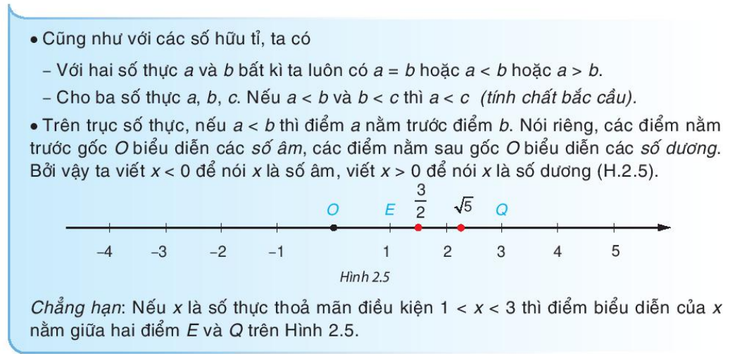

Slide 22
Nếu 0 < a < b thì $\sqrt{a}<\sqrt{b}$.

Slide 23
Luyện tập 3
So sánh
a) 1,313233... và 1,(32)
b) $\sqrt{5}$ và 2,36 (có thể dùng máy tính cầm tay để tính $\sqrt{5}$).
Giải
1,(32)=1,323232…> 1,31323… nên 1,(32) > 1,31323
b) $\sqrt{5}=2,23606...<2,36$

Slide 24
KHAI PHÓNG
Thảo luận nhóm
So sánh
$\sqrt{5}$ và 2,36 (Không dùng máy tính tính để tính $\sqrt{5}$).
Gợi ý: Áp dụng ví dụ 2 bài 6.
Vì 2,36² = 5,5696 > 5.
$⇒\sqrt{\text{5,5696}}>\sqrt{5}$. Vậy 2.36>$\sqrt{5}$

Slide 25
Bài tập thêm: Không dùng máy tính tính căn bậc hai của mộ số hãy so sánh
$−$3 và $−\sqrt{10}$
$\sqrt{0,5}$và 0,7

Slide 26
HƯỚNG DẪN VỀ NHÀ
02
01
03
Hoàn thành các bài tập còn lại SGK và bài tập SBT
Ôn lại kiến thức đã học
Chuẩn bị bài sau

Slide 28
TIẾT 3

Slide 29
HĐ1
Biểu diễn các số 3 và -2 trên trục số rồi cho biết mỗi điểm ấy nằm cách gốc O bao nhiêu đơn vị.
Cách 2 đơn vị
Cách 3 đơn vị

Slide 30
HĐ2
Không vẽ hình, hãy cho biết khoảng cách của mỗi điểm sau đến gốc O: -4; -1; 0; 1; 4.
-4 và 4 cùng cách O là 4 đơn vị.
-1 và 1 cùng cách O là 1 đơn vị.

Slide 31
|3| = 3; |-2| = 2; |0| = 0; |4| = 4; |-4| = 4.
Suy nghĩ và trả lời câu hỏi:
Khi a = 0 thì giá trị tuyệt đối của a là bao nhiêu?
Khi a > 0 thì giá trị tuyệt đối của nó có quan hệ gì với a?
Khi a < 0 thì giá trị tuyệt đối của nó có quan hệ gì với a?

Slide 33
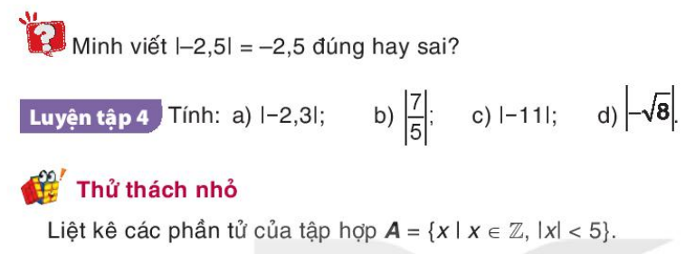

Slide 34
Minh viết |-2,5| = - 2,5 đúng hay sai?
Sai. Sửa lại |-2,5| = 2,5.
Luyện tập 4
Tính: a) |-2,3|; b) $\left|\frac{7}{5}\right|$; c) |-11|; d) |-$\sqrt{8}$|
Giải
a) |-2,3| = 2,3; b) $\left|\frac{7}{5}\right|$ = $\frac{7}{5}$;
c) |-11| = 11; d) |-$\sqrt{8}$| = $\sqrt{8}$

Slide 35
Thử thách nhỏ:
Liệt kê các phần tử của tập hợp
A = {x| x $∈ ℤ$, |x| < 5}
Giải
A = {-4; -3; -2; -1; 0; 1; 2; 3; 4}
Thử thách khác: Viết lại dạng đặc trưng tập hợp A theo cách khác?
A = {x| x $∈ ℤ$, -5 < x < 5}

Slide 37
Bài 2.16 (SGK - tr36)
Tính: a) |-3,5|; b) $\left|\frac{−4}{9}\right|$; c) |0|; d) |2,0(3)|
Giải
|-3,5| = 3,5; b) $\left|\frac{−4}{9}\right|$ = $\frac{4}{9}$;
c) |0| = 0; d) |2,0(3)| = 2,0(3).

Slide 38
VẬN DỤNG
Bài 2.17 (SGK - tr36)
Xác định dấu và giá trị tuyệt đối của mỗi số sau:
a = 1,25
b = -1,4
c = -1,414213562...
a) a có dấu "+" và |a| = 1,25;
b) b có dấu “–" và |b| = 4,1;
c) c có dấu “ - ” và
|c| = 1,414213562…

Slide 39
Bài 2.18 (SGK - tr36)
Tìm tất cả các số thực x thỏa mãn điều kiện |x| = 2,5.
x $∈$ {-2,5; 2,5}

Slide 40
KHAI PHÓNG
LÀM BÀI TẬP NHÓM
Tìm tất cả các số thực x thỏa mãn điều kiện |x - 1| = 2,5.

Slide 41
HƯỚNG DẪN VỀ NHÀ
02
01
03
Hoàn thành các bài tập còn lại SGK và bài tập SBT
Ôn lại kiến thức đã học
Chuẩn bị bài sau

